Slide 1
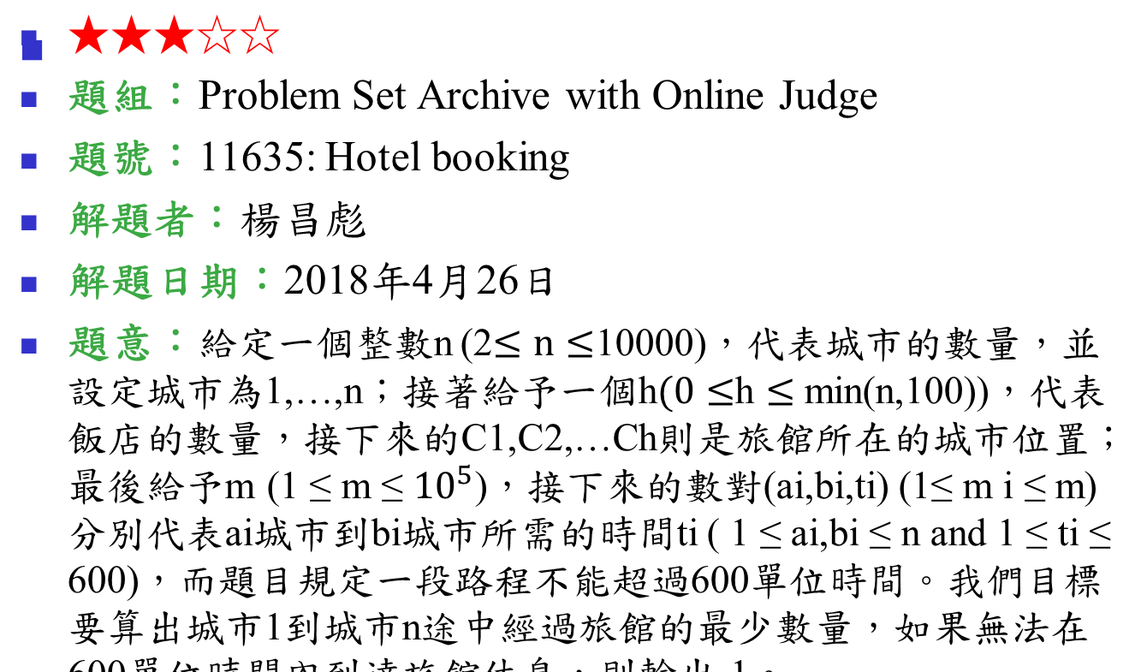
11635: Hotel booking

Slide 2
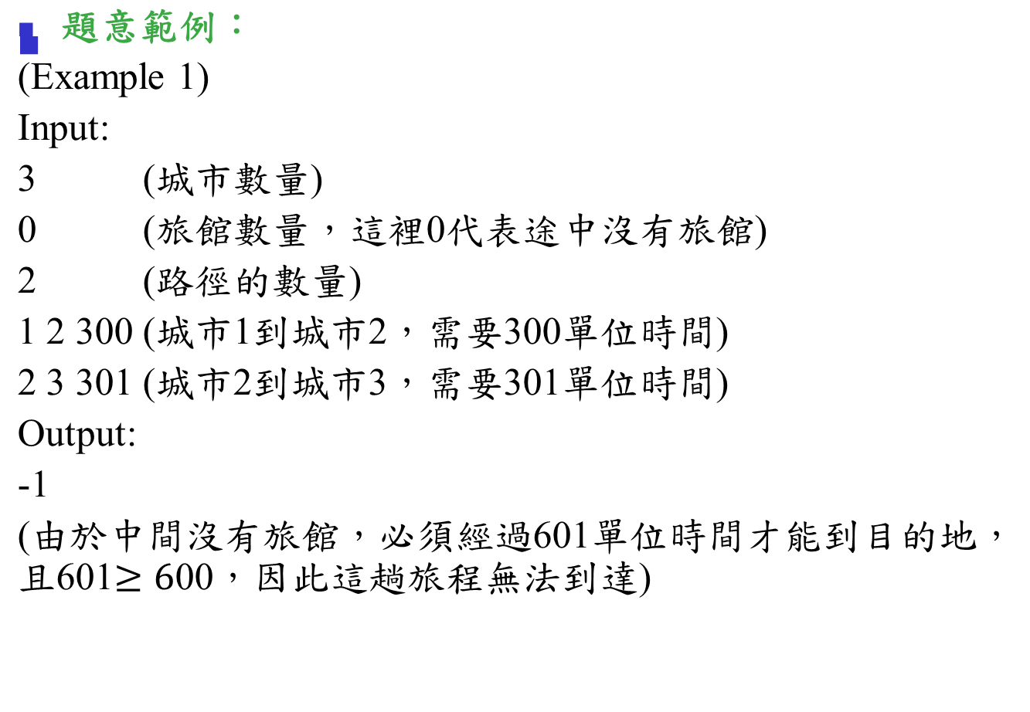

Slide 3
黃字代表有旅館，黑字代表沒旅館，代表兩個黃點間超過600就代表走不到
1
300
2
301
3

Slide 4
(Example 2)
Input:
6
3
2 5 3
8
1 2 400
3 2 80
3 4 301
4 5 290
5 6 139
1 3 375
2 5 462
4 6 300
Output:
2
(結果輸入，詳情看圖解)

Slide 5

2
462
5
400
139
1
80
290
6
375
3
4
300
301

Slide 6
SPFA標記從原點到各點最短路徑
400
462
862
400
139
0
80
290
976
375
375
676
300
301

Slide 7
BFS(第一階段能到達的旅館)
400
462
862
400
139
0
80
290
976
375
375
676
300
301

Slide 8
BFS(第二階段)
400
462
862
400
139
0
80
290
976
375
375
676
300
301

Slide 9
BFS(第三階段，到終點，路上要住兩間旅館)
400
462
862
400
139
0
80
290
976
375
375
676
300
301

Slide 10
